Slide 1
Etude empirique de la relation entre les appels d’un client vers l’API Android et les issues dans le code
Pierre Gérard

Slide 2
Plan
Description du problème
Collection des données
Résultats et analyse

Slide 3
Questions de recherche
Quelles sont les relations entre les appels d’un client vers l’API Android et les issues dans le code ?
Pour cela on va répondre aux sous-questions suivantes au niveau des classes.
Est ce qu’il y a une corrélation entre les deux ?
Est ce qu’il y a une différence entre les classes avec et sans appels ?
Est-il possible de créer un modèle prédictif ?
Est ce que la taille des classes a aussi une influence ?

Slide 4
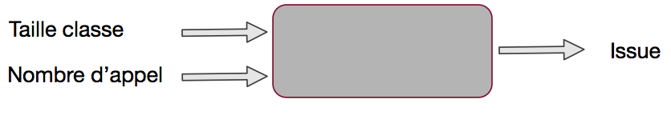
Variables
Variables indépendantes:
Taille de la classe
Nombre d’appels à l’API
Variable dépendantes
Issues
Modèle

Slide 5
Collection des données
Trois types de données:
Appels Client->Api
Basé sur une analyse statique du code
Taille des classes
Basé sur une analyse statique du code
Issues dans le code
Basé sur le feedback des utilisateurs/développeurs

Slide 6
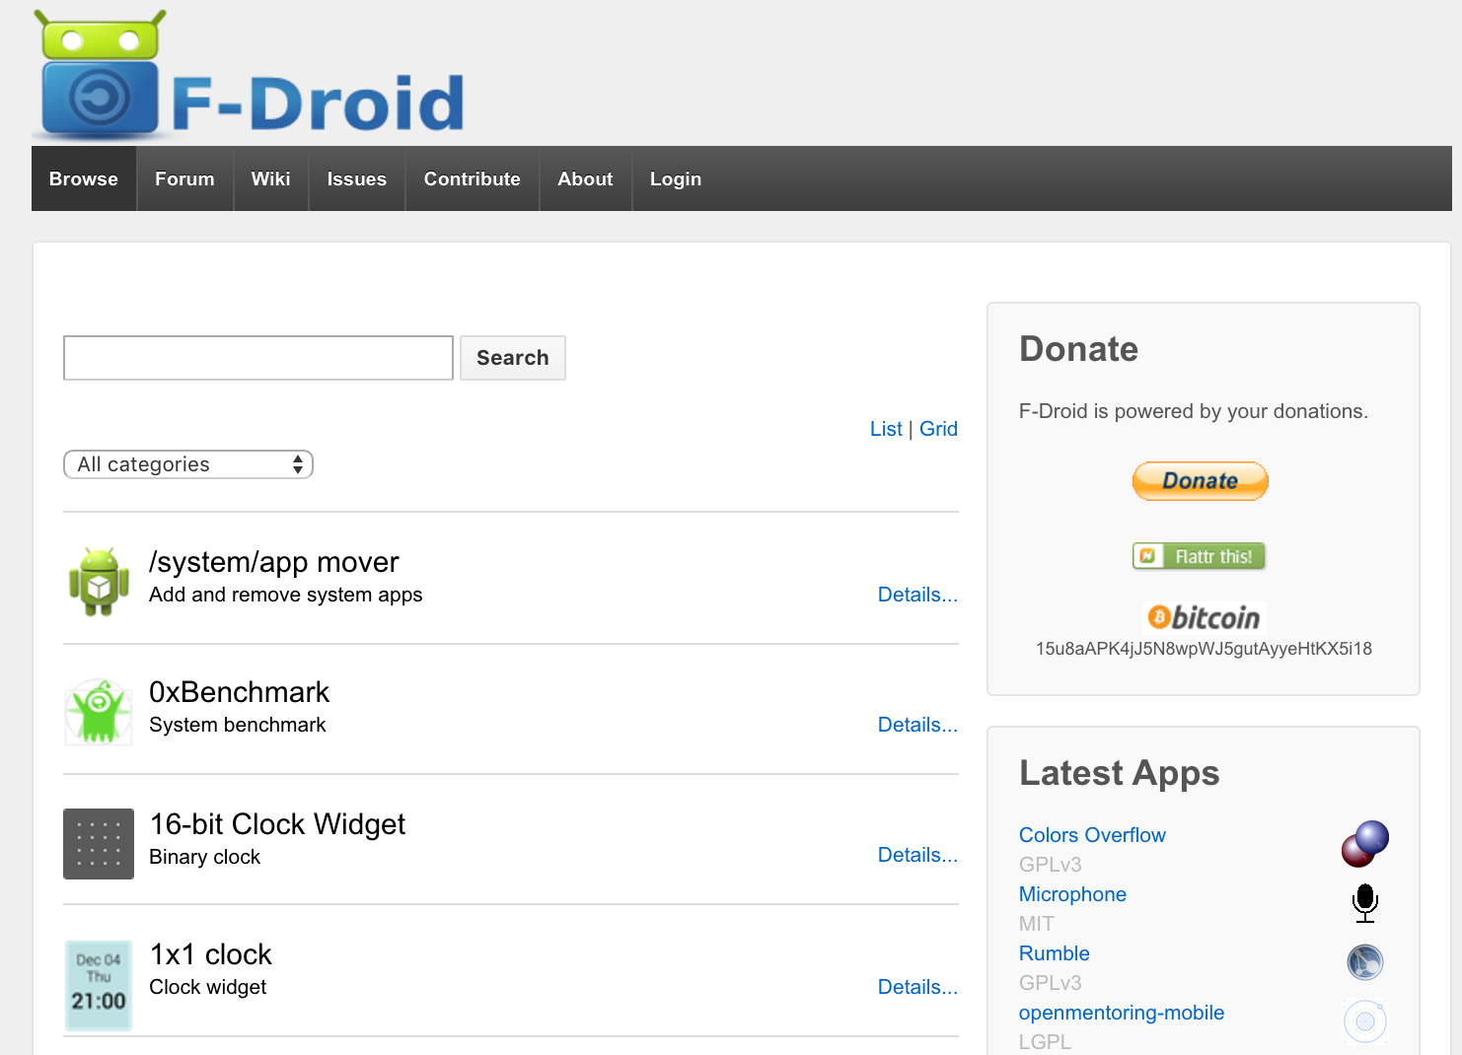
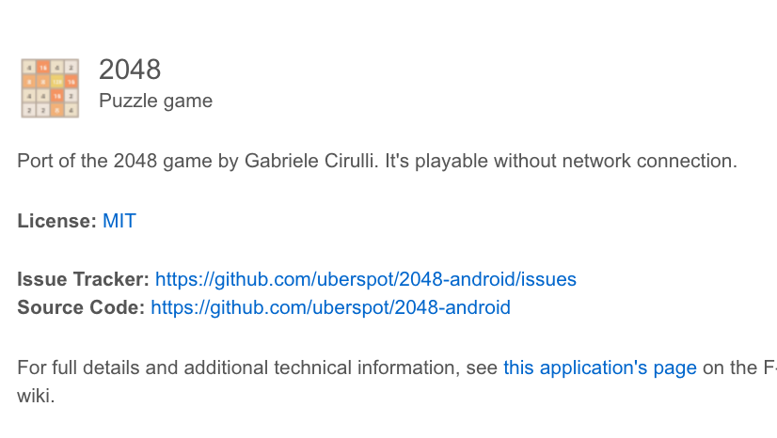
Source de donnée : F-droid
Repository de nombreuses applications open-source Android

Slide 7
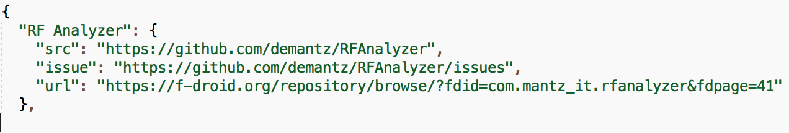
Source de donnée : F-droid
Pas moyen d’exporter les données
Ecriture d’un crawler python (lib http + parser html)
Création d’un .json contenant les liens vers les codes sources, les bugs trackers , et le jar
Extrait :
Cela nous laisse avec 1647 applications disponibles

Slide 8
Sélection des données
Parmi l’ensemble des applications, en choisir un nombre raisonnable.
On donne la priorité aux applications avec des « issues » bien répertorié et beaucoup de commits
TODO
GitHub n’autorise que 5000 requêtes authentifiées par heure.
(et ne font pas facilement d’exception)
On se limite à 14 applications et 26000 issues (6 heures de traitement)

Slide 9
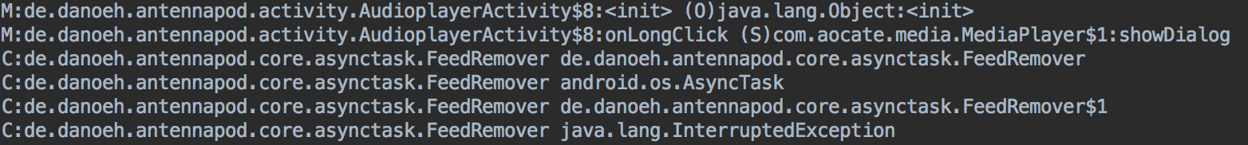
Analyse statique du code
Pour l’analyse statique on utilise : java-callgraph (Georgios Gousios, Institute for Computing and Information Sciences, Radboud Universiteit Nijmegen)
Dalvik VM format -> Java VM format -> Graphe d’appels

Slide 10
Appels Client->Api
Pour chaque classe, identifier tous les appels vers l’API Android
On les additionne et on stocke les résultats
Exemple:
On obtient : AntennaPod[MainActivity] -> 17

Slide 11
Taille des classes
Assez similaire aux appels :
Pour chaque classe, on identifie ses méthodes apparaissant dans le graphe d’appel.
On les additionne et on stocke les résultats

Slide 12
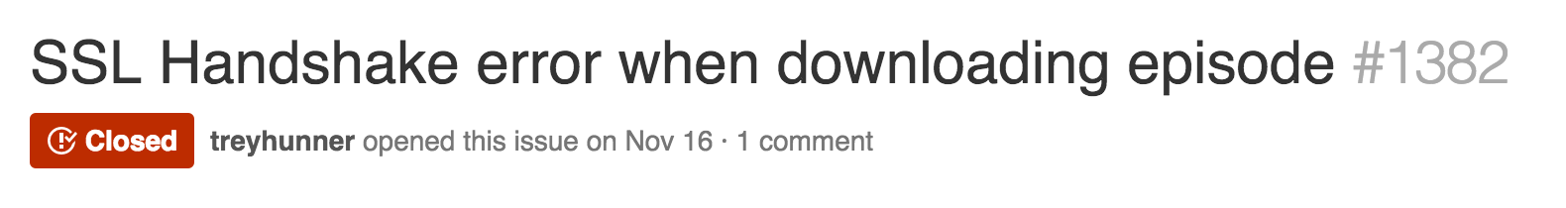
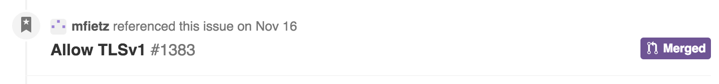
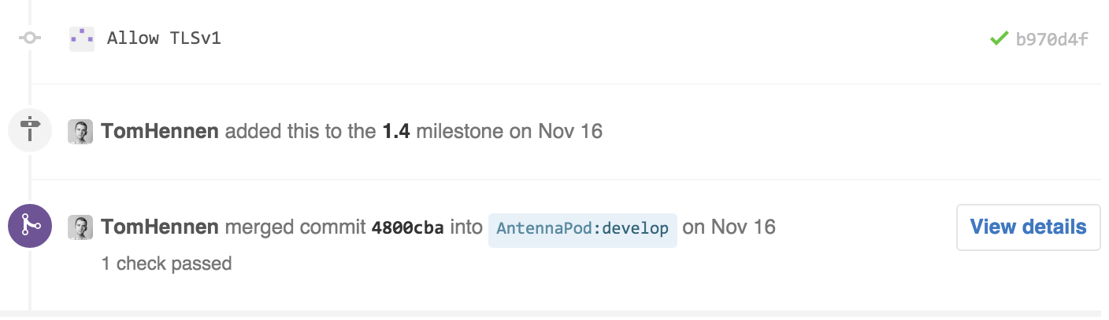
Issues dans le code (1/2)
C’est assez difficile a récupérer car cela dépend de la documentation des problèmes
Pour chaque applications, récupérer l’ensemble des issues ouvert sur GitHub via l’API Gihub,
Pour chaque issue, récupérer l’ensemble des events,
Pour chaque event, récupérer le commit associé ou la pull request associé.
Issue avec une réference vers une pull request
Pull Request avec référence vers le commit

Slide 13
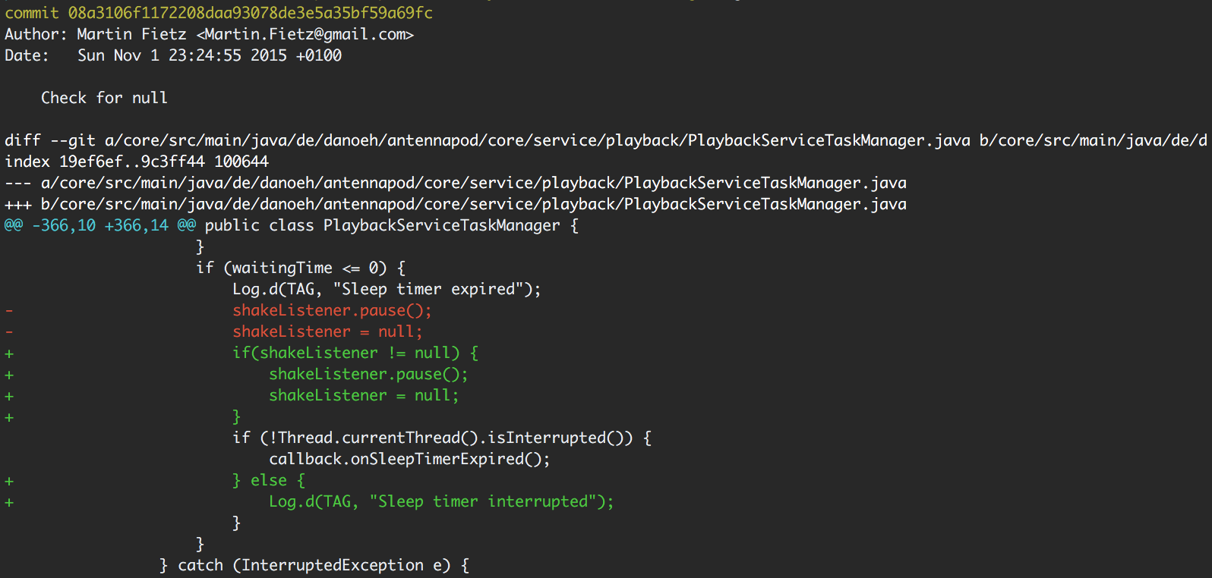

Issues dans le code (2/2)
Pour chaque commit, identifier les classes concernés
Ajouter le score $\frac{1}{nombre de classes concernés}$ aux classes concernés
Exemple :

Slide 14
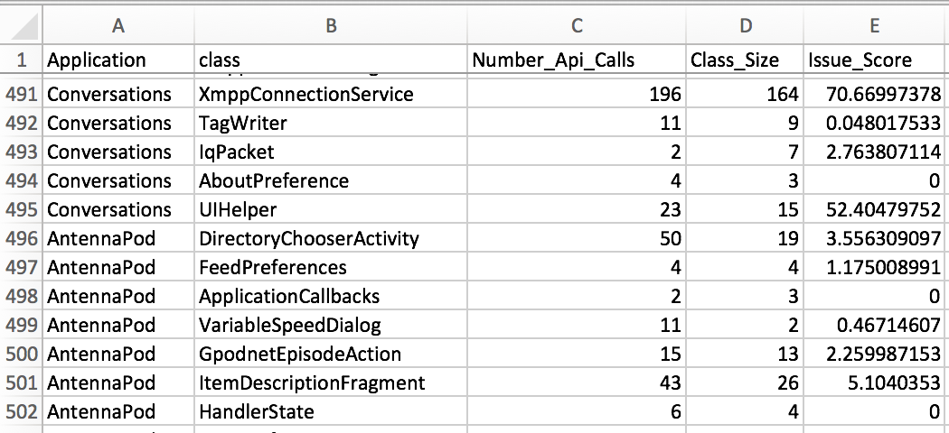
Résultats : csv

Slide 15
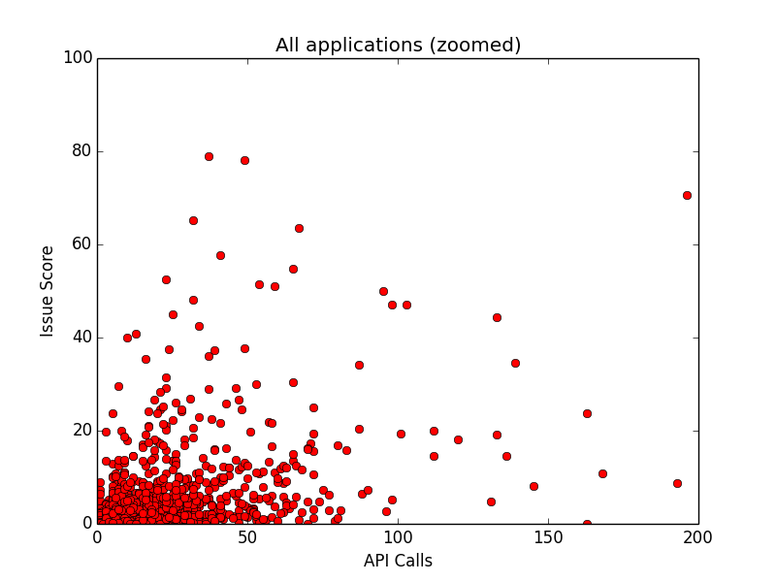
Résultats : graphique
Pour l’ensemble des applications

Slide 16
Analyse : normalité
H₀ : Les distributions des variable sont normales
H₁ : Les distribution ne suivent pas une loi normal
Test de Kolmogorov–Smirnov:
Appels à l’API : p-value = 0
Taille de la classe : p-value = 0
Issue :p-value = 0
On rejette l’hypothèse nulle.
> Les distributions n’étant pas normal, on analysera les données avec des tests non-paramétriques.

Slide 17
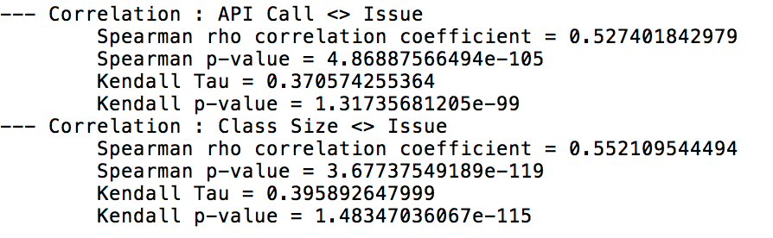
Analyse : corrélation
H₀ : Il n’y a pas de corrélation entre les deux variables.
H₁ : Il y a une corrélation entre les deux variables.
Test de rho de Spearman et tau de Kendall (corrélation de rang)
On rejette l’hypothèse nulle: Il y a une corrélation.

Slide 18


Analyse : différence
H₀ : Echantillon de la même population avec la même moyenne
Comparaison des issues pour les classes avec appels et sans appels
Comparaison des appels pour les classes avec issues et sans issues
On rejette l’hypothèse nulle

Slide 19
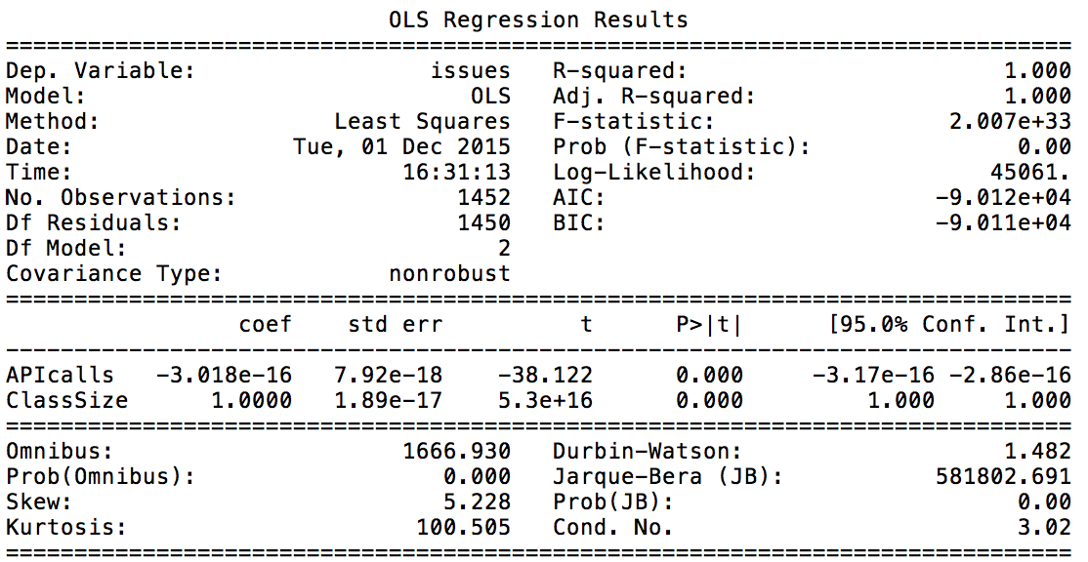
Analyse : Régression linéaire

Slide 20
Limites
Fiabilité du système de score des issues.
Taille de la classe calculer en fonction du nombre de méthode.
Les renommage de classes ne sont pas pris en compte.
L’héritage n’est pas considéré.
Il semblerait avoir des différence de forces statistiques entre les résultats des outils montrés ci-dessus (numpy+scipy+statmodels) et les résultats que donne IBM SSPS Statistics.
Exemple : Spearman rho correlation coefficient pour Class size <> Issues
Scipy : = 0.552109544494
IBM SSPS Statistics: = 0.544

Slide 21
Questions
?

